Slide 1

Смутное время (1598 – 1613 годы)
Смутным временем называют исторический период между двумя династиями: Рюриковичей и Романовых.
Смута сопровождалась голодом, сменой правительства, гражданской войной, иностранным вторжением и стремлением Речи Посполитой захватить московский трон.

Slide 2
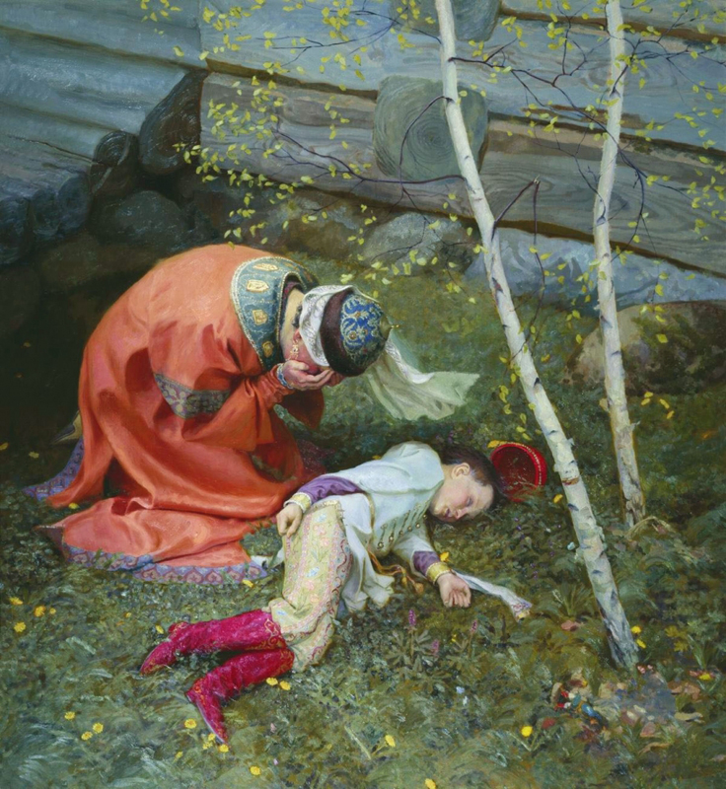
Причины Смуты
1. Прекращение династии Рюриковичей со смертью взрослых сыновей Ивана Грозного, а также в результате гибели его младшего сына – царевича Дмитрия.
Великий голод 1601-1603 годов.
Идея о Божьем наказании за то, что на Земском Соборе люди выбрали царем Бориса Годунова, зная, что он может быть повинен в смерти царевича Дмитрия.
«Царевич Дмитрий» С. Блинков.

Slide 3
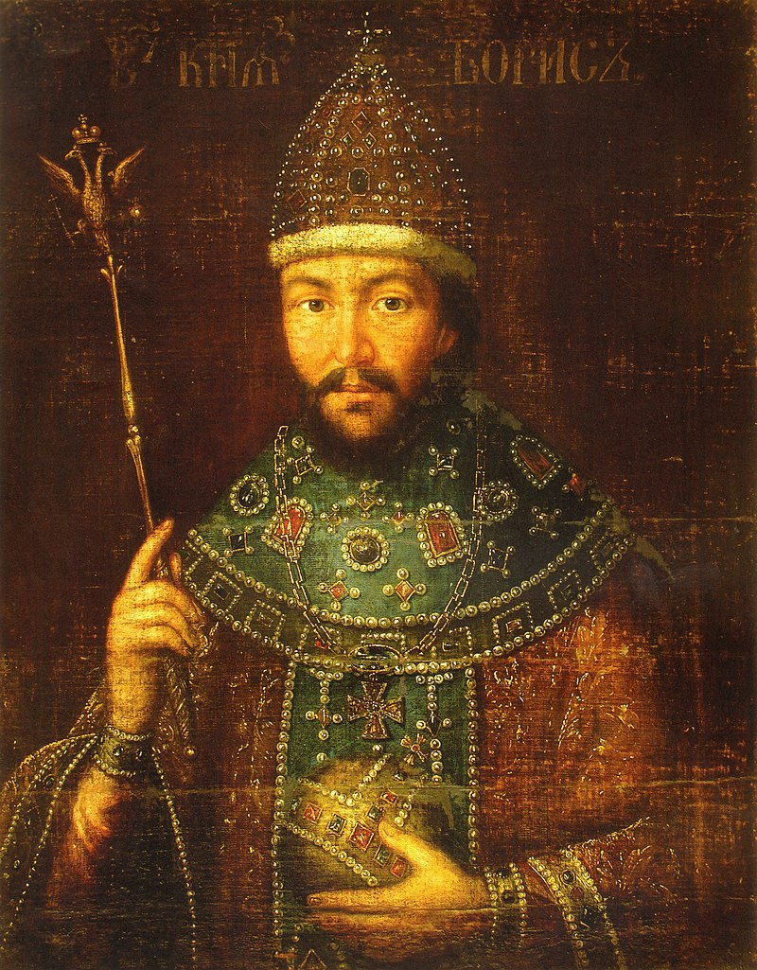
Правление Бориса Годунова (1598-1605 годы)
Борис Годунов был избран на трон после смерти Федора - среднего сына Ивана Грозного.
Укрепление экономики, оживление строительства и торговли, успехи во внешней политике были прерваны страшным голодом 1601-1603 годов, беспорядками и нежеланием видеть Годуновых на троне.
Парсуна с изображением
Бориса Годунова

Slide 4
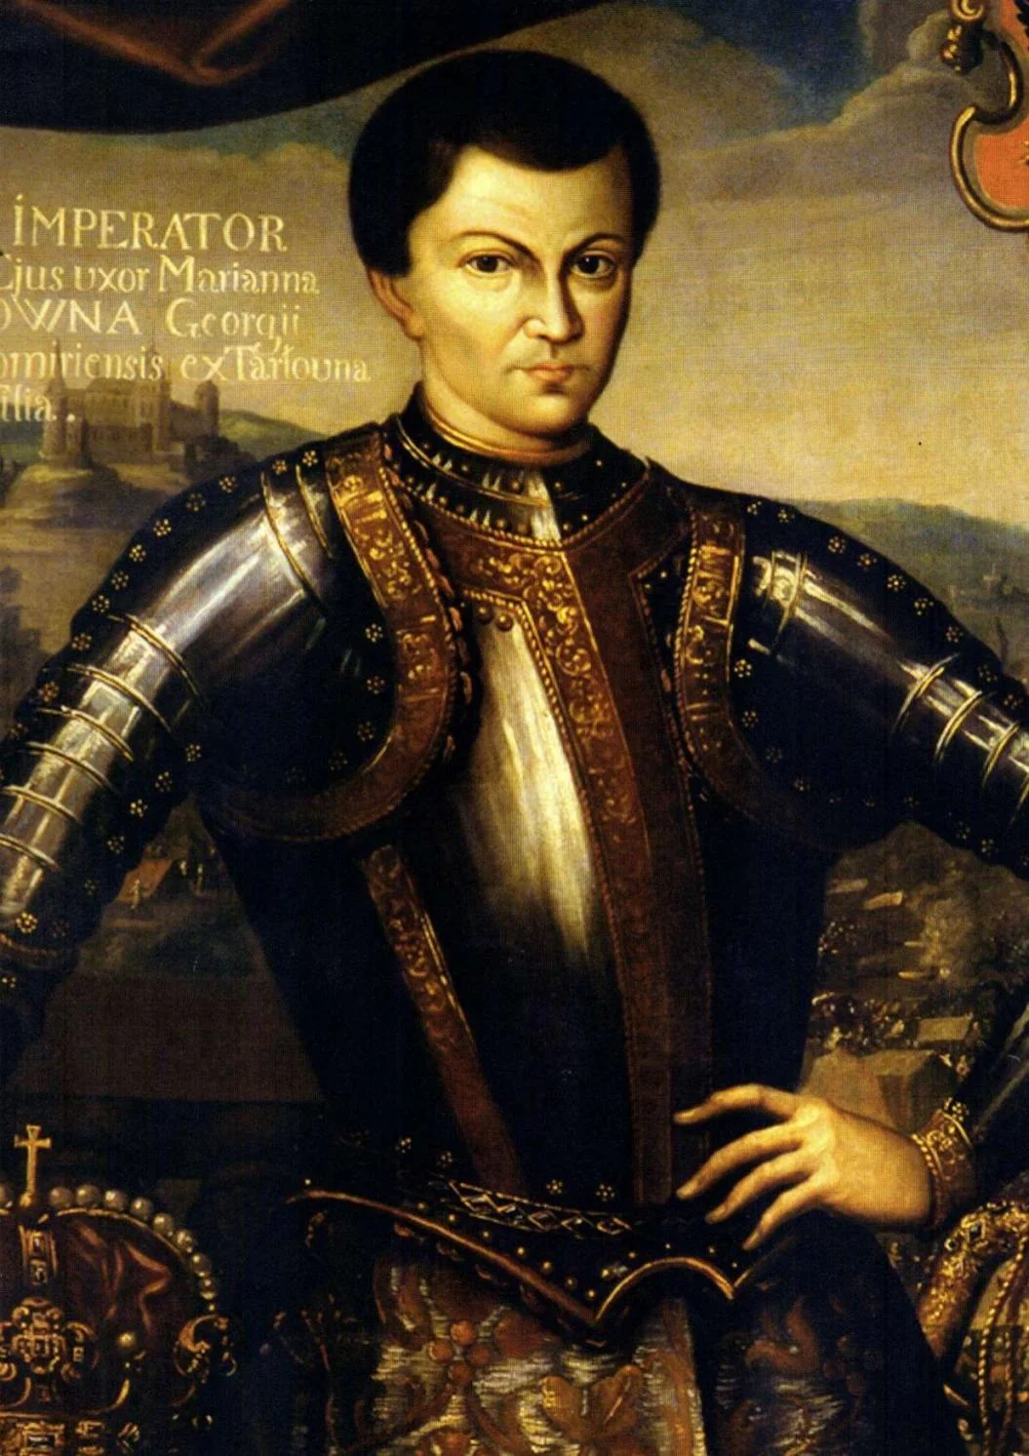
  Правление Лжедмитрия I (1.06.1605-17.05.1606)
Лжедмитрий I при поддержке польского короля Сигизмунда III вошел в Москву с двумя тысячами наёмников, с крестьянами и казаками юга России.
Самозванец стал царём Дмитрием Ивановичем. Но в 1606 году, на следующий день после своей свадьбы с Мариной Мнишек, Лжедмитрий I был убит в результате боярского заговора.
Лжедмитрий I

Slide 5
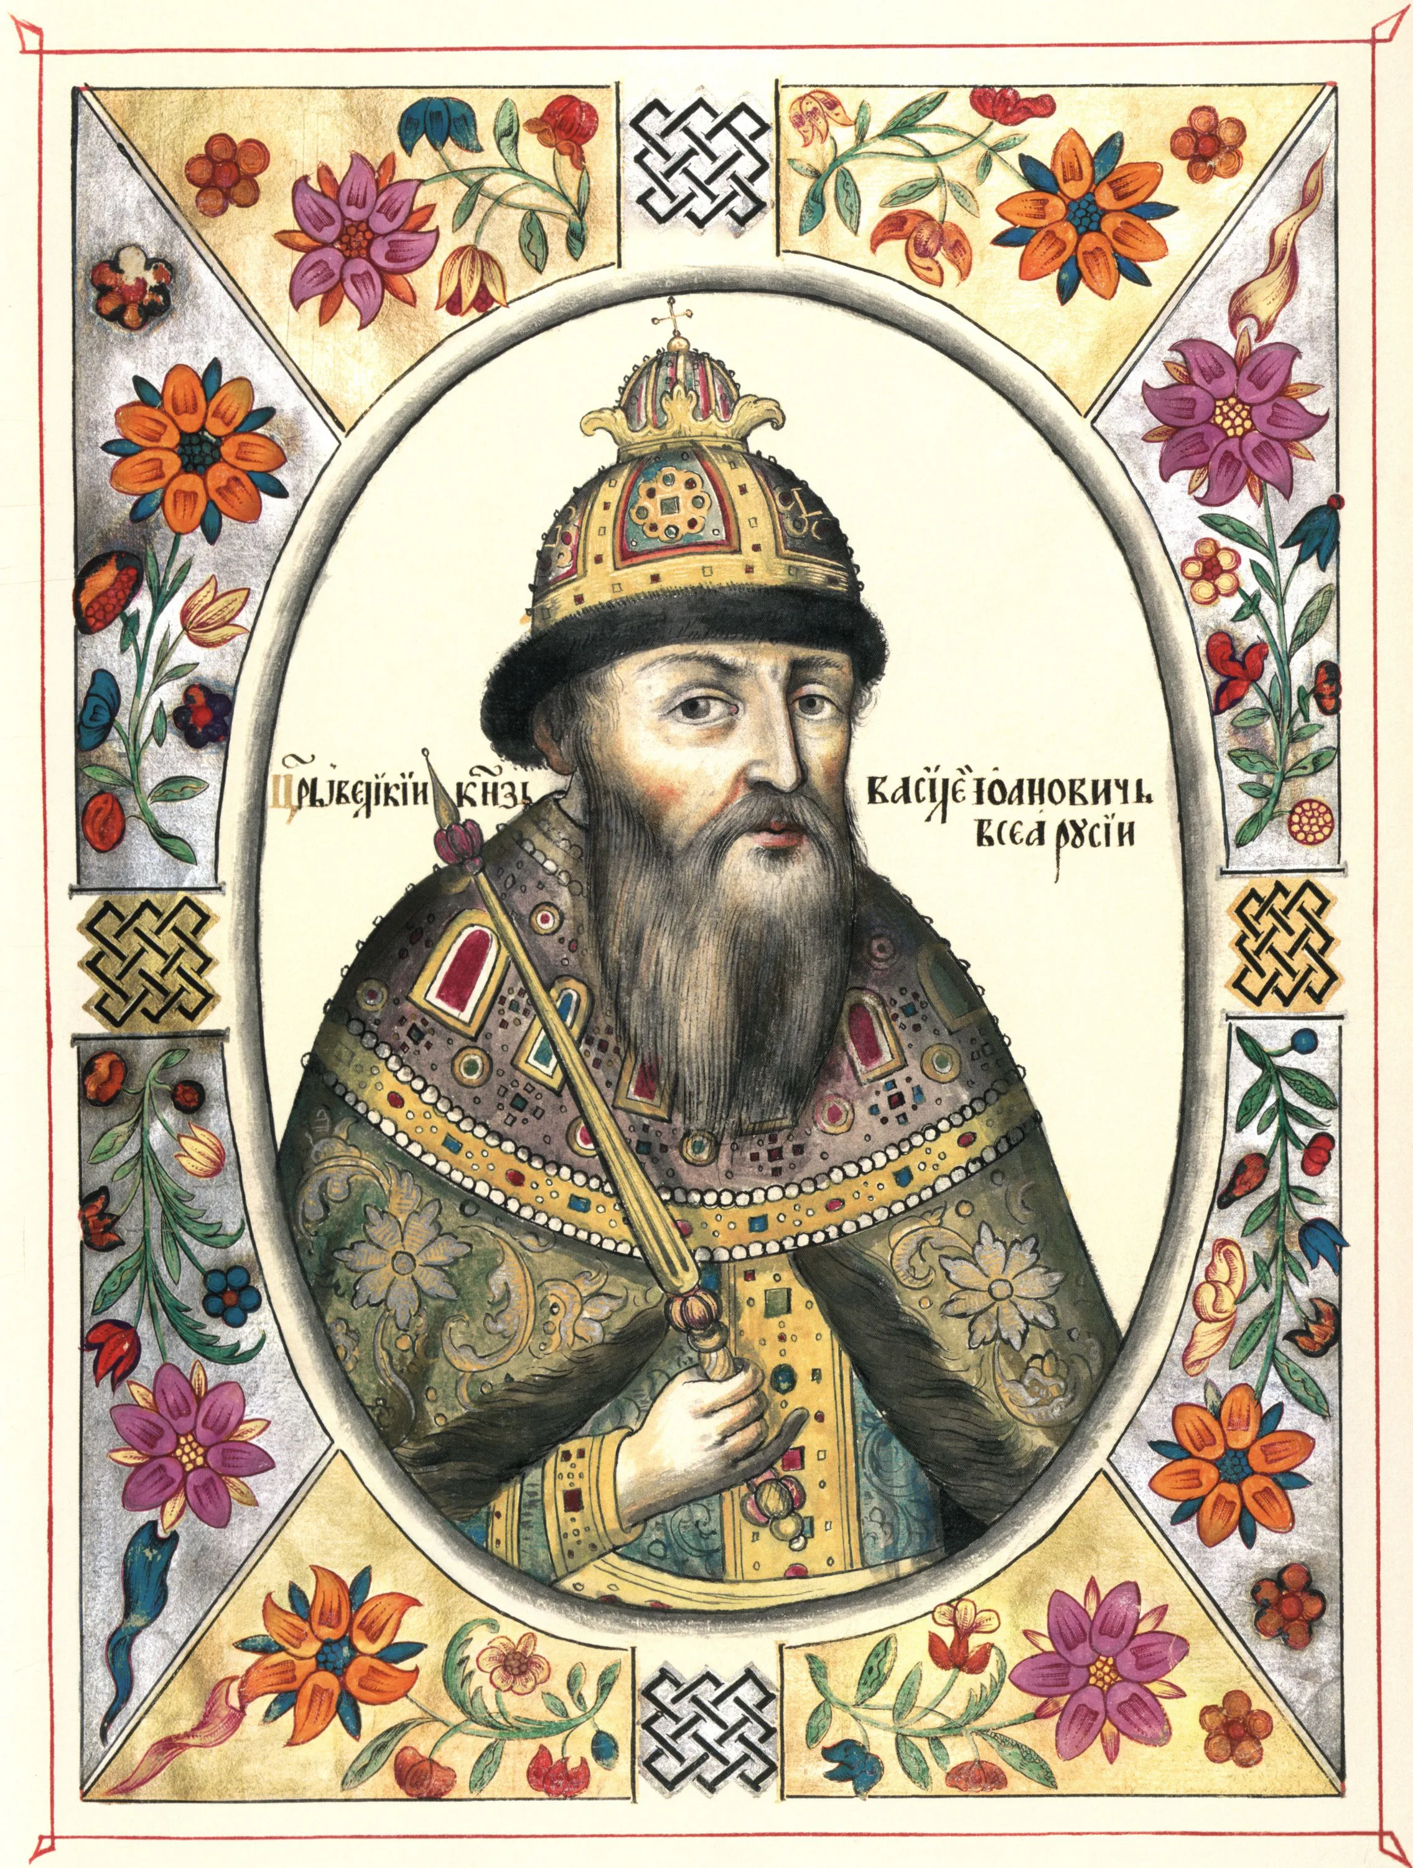
Правление Василия Шуйского (1606-1610годы)
Следующим царём был назначен организатор заговора – боярин Василий Шуйский, которому пришлось противостоять еще двум ставленникам Польши: Ивану Болотникову и Лжедмитрию II – Тушинскому вору.
Политика Шуйского привела к оккупации шведами новгородских земель и к осаде поляками Смоленска.
Портрет Василия IV Ивановича Шуйского.

Slide 6
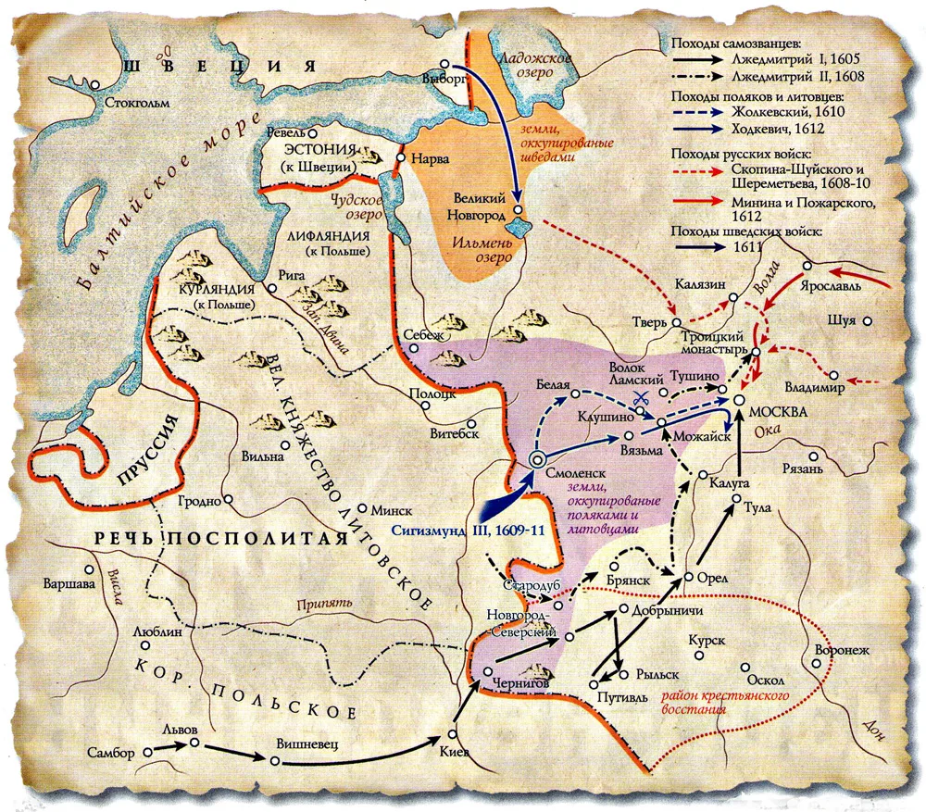
На грани катастрофы…
Осенью 1611г. Россия находилась на грани национальной катастрофы: Смоленск был занят поляками. Новгород оккупирован шведами. Под Москвой оставались Тушинские шайки (сам Лжедмитрий II был убит своим слугой 11 ноября 1610г.).
Шведы предлагали на русский трон королевича Карла-Филиппа, поляки – королевича Владислава.
Шведско-польская оккупация
начала 17 века.

Slide 7
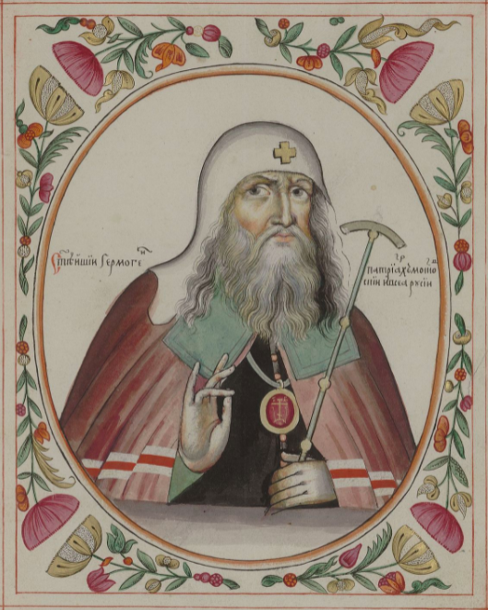
Правление семибоярщины (1610-1611годы)
Боярская Дума сместила царя Василия Шуйского и начала управлять страной сообща.
Положение было отчаянным, и бояре решили примириться с Речью Посполитой, посадив на русский трон польского королевича Владислава, сына Сигизмунда III.
Бояре впустили польский отряд в Москву, но патриарх Гермоген отказался сотрудничать с поляками, и был заключен в тюрьму. Патриарх стал писать грамоты - обращения к народу с призывом освободить Москву от интервентов.
Патриарх Гермоген

Slide 8
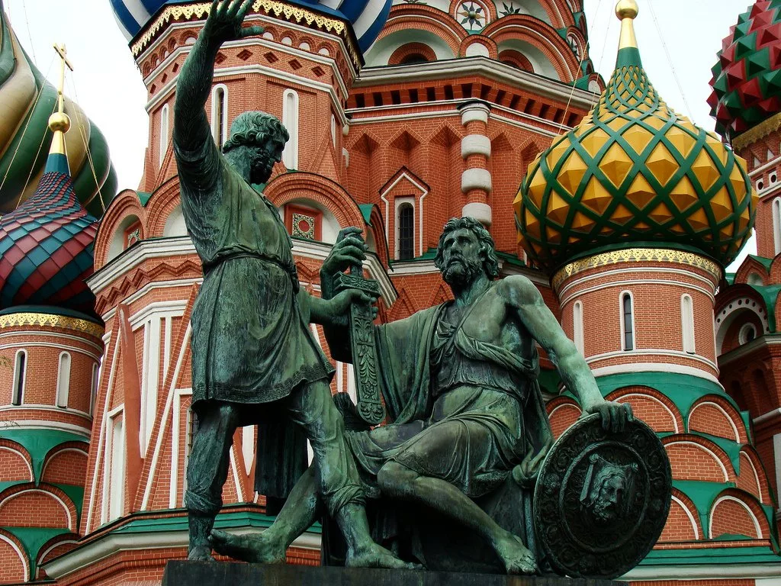
Освобождение Москвы ополчением Минина и Пожарского 4.11.1612 г.
Грамоту Гермогена получают жители Нижнего Новгорода в октябре 1611года.
Собирается второе ополчение Кузьмы Минина и Дмитрия Пожарского и освобождает Москву от интервентов. Начало освобождения – 4 ноября 1612 года.
Памятник Минину и Пожарскому. И. Мартос.

Slide 9
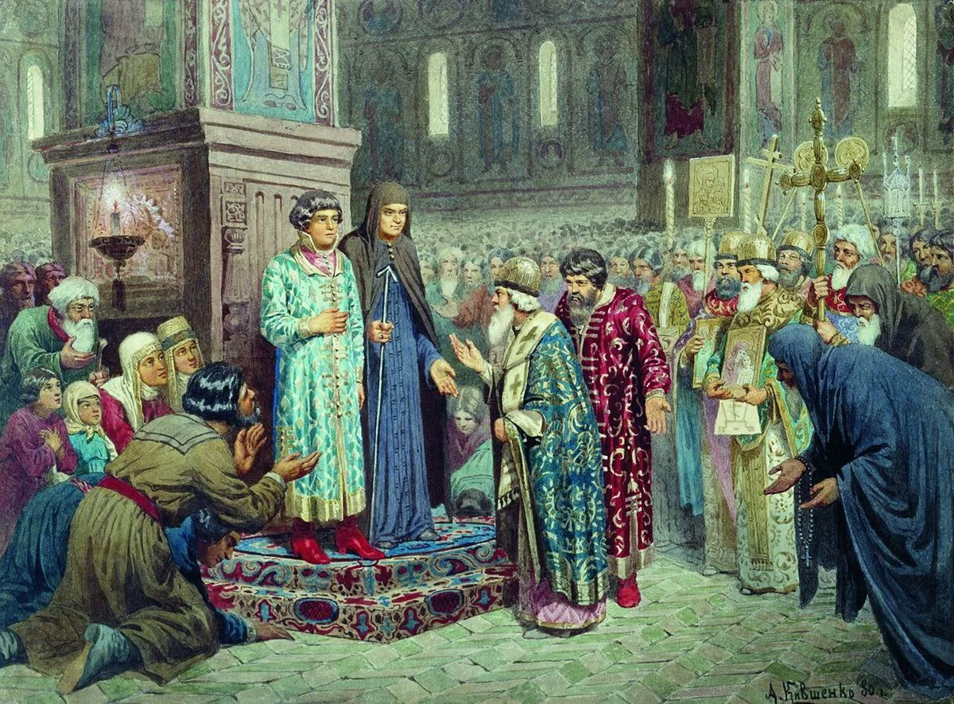
Окончание Смуты
Смута закончилась в 1613 году избранием на царство Земским собором шестнадцатилетнего Михаила Фёдоровича Романова, сына митрополита Филарета.
При заключении Столбовского мира со Швецией в 1617году Невские земли отошли Швеции, вплоть до 1703г.
При заключении Деулинского перемирия с Польшей в 1618 году Россия потеряла Смоленск и Чернигов…
«Избрание Михаила Федоровича Романова на царство» А. Кившенко.

